Slide 1
Trường Tiểu học số 1 Phước Hiệp
TIẾNG VIỆT - LỚP 2
Giáo viên: HUỲNH THỊ TẤN

Slide 2
Thứ bảy ngày 18 tháng 2 năm 2023 Tiếng Việt:
1.Khởi động:
-Các bạn hát bài: Chim vành khuyên.

Slide 4
Thứ bảy ngày 18 tháng 2 năm 2023 Tiếng Việt:
-Qua nội dung bài hát cho ta biết được loài chim nào?
- Loài chim đó như thế nào?

Slide 5
Thứ bảy ngày 18 tháng 2 năm 2023 Tiếng Việt:
-Nói tên 1 loài chim mà bạn biết? Nơi sống và đặc điểm của chúng? .

Slide 7
Thứ bảy ngày 18 tháng 2 năm 2023
Tiếng Việt

Slide 8
Thứ bảy ngày 18 tháng 2 năm 2023 Tiếng Việt:
Đọc bài 9: Vè chim
Đồng dao
2. Khám phá

Slide 9
Thư bảy ngày 18 tháng 2 năm 2023
Tiếng Việt
Đọc bài 9: Vè chim
Hay chạy lon xon
Hay nhặt lân la
Là gà mới nở
Là bà chim sẻ
Vừa đi vừa nhảy
Có tình có nghĩa
Là em sáo xinh
Là mẹ chim sâu
Hay nói linh tinh
Là con liếu điếu
Giục hè đến mau
Hay nghịch hay tếu
Là cô tu hú
Là cậu chìa vôi
Nhấp nhem buồn ngủ
Hay chao đớp mồi
Là bác cú mèo …
Là chim chèo bẻo
Tính hay mách lẻo
Đồng dao
Thím khách trước nhà

Slide 10
Thứ bảy ngày 18 tháng 2 năm 2023
Tiếng Việt
Đọc bài 9: Vè chim
Hay chạy lon xon
Hay nhặt lân la
Đoạn 1
Là gà mới nở
Là bà chim sẻ
Vừa đi vừa nhảy
Đoạn 4
Có tình có nghĩa
Là em sáo xinh
Là mẹ chim sâu
Hay nói linh tinh
Đoạn 2
Là con liếu điếu
Giục hè đến mau
Hay nghịch hay tếu
Đoạn 5
Là cô tu hú
Là cậu chìa vôi
Nhấp nhem buồn ngủ
Hay chao đớp mồi
Là bác cú mèo …
Đoạn 3
Là chim chèo bẻo
Tính hay mách lẻo
Đồng dao
Thím khách trước nhà

Slide 11
Thứ bảy ngày 18 tháng 2 năm 2023 Tiếng Việt:
Đọc: Bài 9: Vè chim( Tiết 1)
Đọc nối tiếp lượt 1.

Slide 12
Luyện đọc từ khó
lon xon
chèo bẻo
sáo xinh
mách lẻo

Slide 13
Thứ bảy ngày 18 tháng 2 năm 2023
Tiếng Việt
Đọc bài 9 : Vè chim
Luyện đọc
Từ ngữ
lon xon
sáo xinh
chèo bẻo
mách lẻo

Slide 14
Thứ bảy ngày 18 tháng 2 năm 2023
Tiếng Việt
Đọc bài 9 :Vè chim
Hay chạy lon xon
Là gà mới nở
Vừa đi vừa nhảy
Là em sáo xinh

Slide 15
Thứ bảy ngày 18 tháng 2 năm 2023 Tiếng Việt:
Đọc: Bài 9: Vè chim( Tiết 1)
Đọc nối tiếp lượt 2 .

Slide 16
Thứ bảy ngày 18 tháng 2 năm 2023
Tiếng Việt
Đọc bài 9 : Vè chim
Luyện đọc
Từ ngữ
lon xon
vè: lời kể có vần.
lon xon: dáng chạy nhanh và trông rất đáng yêu của trẻ nhỏ.
tếu: vui nhộn, gây cười.
chao: nghiêng mình rất nhanh từ bên này qua bên kia.
mách lẻo: kể chuyện riêng của người này cho người khác.
nhặt lân la: nhặt loanh quanh, không đi xa.
nhấp nhem: (Mắt) lúc nhắm lúc mở.
sáo xinh
chèo bẻo
mách lẻo
nhấp nhem

Slide 17
Thứ bảy ngày 18 tháng 2 năm 2023 Tiếng Việt:
Đọc: Bài 9: Vè chim( Tiết 1)
Đọc theo nhóm 5 trong 2’

Slide 18
Thứ bảy ngày 18 tháng 2 năm 2023 Tiếng Việt:
Đọc: Bài 9: Vè chim( Tiết 1)
Đọc thi giữa các nhóm.

Slide 19
Thứ bảy ngày 18 tháng 2 năm 2023 Tiếng Việt:
Đọc: Bài 9: Vè chim( Tiết 1)
Vận dụng:
Trò chơi: Nhớ nhanh nói đúng

Slide 20
sáo

Slide 21
liếu điếu

Slide 22
chìa vôi

Slide 23
chim khách

Slide 24
chim sâu

Slide 25
tu hú

Slide 26
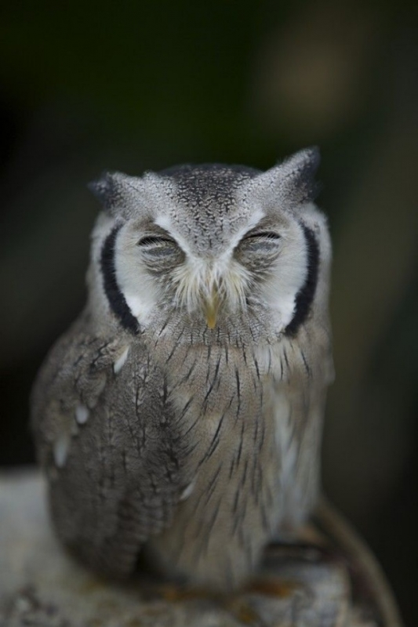
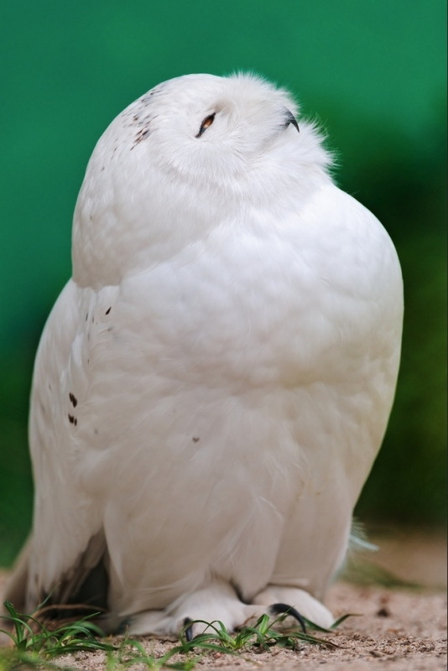

Slide 27
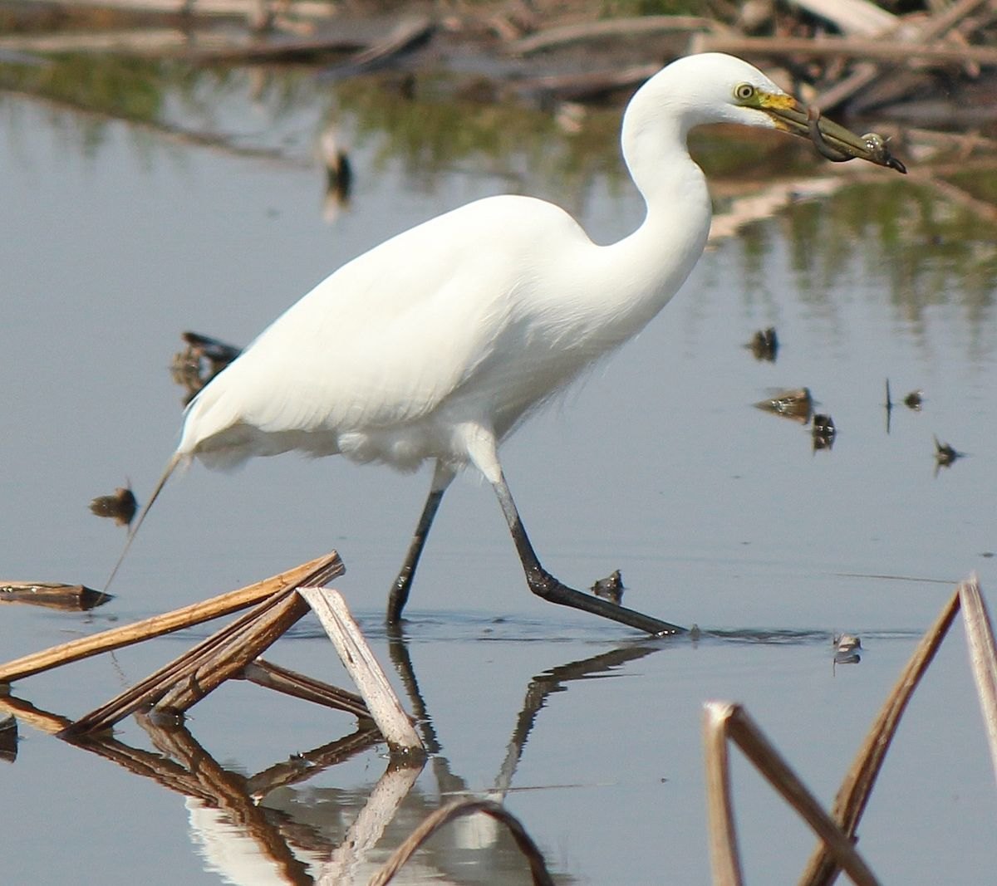
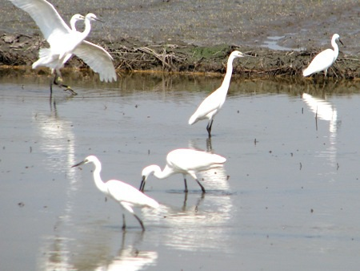
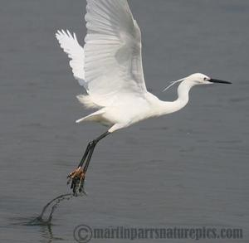
Câu đố
Chim gì trắng muốt như bông
Nhìn ngắm ruộng đồng thẳng cánh mà bay?
Chim cò

Slide 28
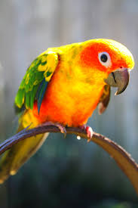
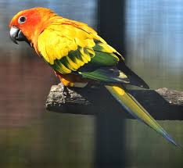
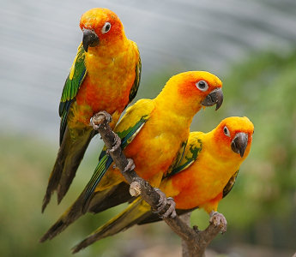
Câu đố
Con gì có tính nói leo
Có tài bắt chước tiếng như con người?
Vẹt

Slide 29
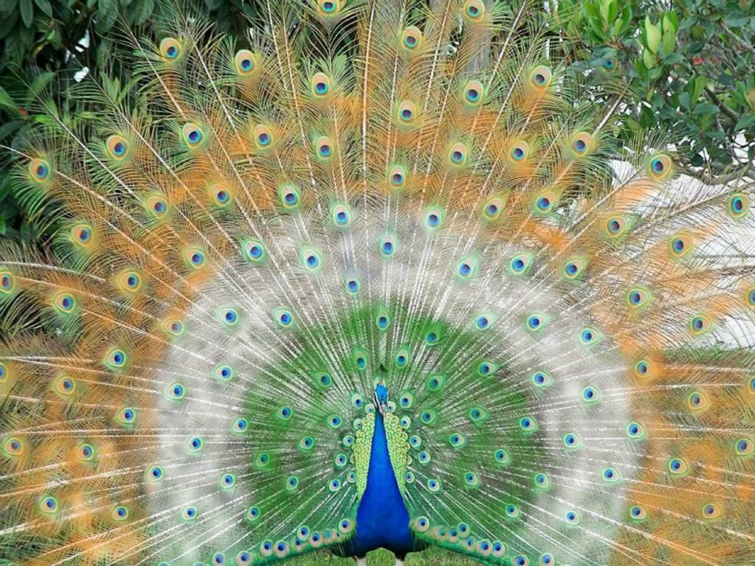
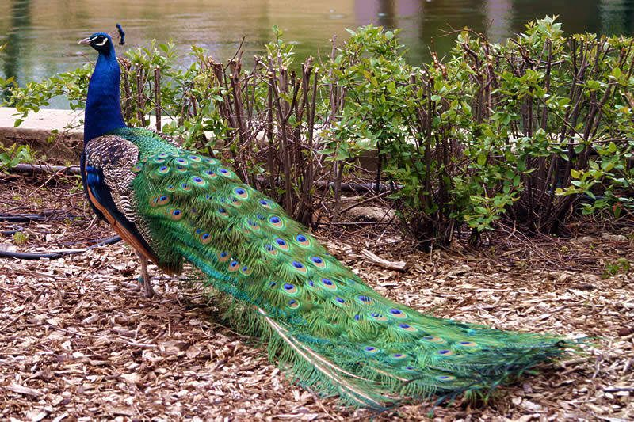
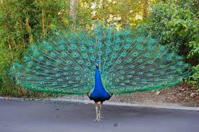
Câu đố
Con gì đẹp nhất loài chim
Đuôi xòe rực rỡ như nghìn cánh hoa?
Chim công

Slide 30
Chuẩn bị học tiết 2.
Tìm hiểu bài

Slide 31
GIỜ HỌC KẾT THÚC
Chúc quý thầy cô và các em sức khỏe!

